Slide 1
Календарь новогодних и рождественских мероприятий в сфере культуры города Ишима на январь 2020 года

Slide 2
03 января –
14 января 2020
10:00 – 19:00
Новогодняя фотозона
для детей и их родителей
«Новогодний серпантин»
(Библиотека им. А.И. Васильева,
ул. Чехова, 15)
Вход свободный

Slide 3
03 января –
10 января 2020
10:00 – 18:00
Новогодний проект для малышей
и их родителей
«Топ-топ в Новый год»
(Городской дом культуры,
ул. К.Маркса, 36)
Стоимость:
детский билет - 300 руб.
взрослый билет – 200 руб.

Slide 4
03.01.-05.01.2020 11:00 | Театрализованная игровая программа «Приключения елки на поляне у Бабы Яги» (Ишимский театр, ул. Курганская, 1) | 100 руб.
03.01.2020 11:00 | Живая сказка«Щелкунчик» (Музей «Городская управа», ул. Ленина,64) | 100 руб.
03.01.2020 12:00 | Мультимедийная игра: дело № 2020. Новый год. (Детская школа искусств, ул. Уральская, 26А) | Вход свободный
03.01.2020 11:00 | Интерактивное световое шоу «Новогодний калейдоскоп» (Детский центр хореографического искусства, ул. Пушкина, 2) | 150 руб.

Slide 5
4 января 2020
13:00
Детский спектакль
«Сказка о новогодней ночи или как Маша в чудеса поверила»
(г. Ялуторовск)
Концертный зал им. 30-летия ВЛКСМ, ул. К. Маркса, 1
Стоимость: от 150 – 250 руб.

Slide 6
04.01.2020 11:00 | Новогодняя бродилка со скретч слоем«Праздничный позитивиум» (Отдел семейного чтения, ул. 40 лет Победы, 1) | 100 руб.
04.01.2020 11:00 | Творческая лаборатория «Новогодоведение» (Библиотека им. А.И. Васильева, ул. Чехова, 15) | Вход свободный
04.01.2020 11:00 | Музыкальный спектакль «Синяя птица» (Арт- галерея, ул. Луначарского, 62/1) | 100 руб.
04.01.2020 12:00 | Новогодний мультсалон (Отдел художественной литературы и организации досуга, ул. Большая, 190) | Вход свободный

Slide 7
04.01.2020 12:00 | Мастер-класс «Рождественский шеби шик» (Отдел семейного чтения, ул. 40 лет Победы, 1) | 50 руб.
04.01.2020 13:00 | Мастер-класс «Рождественская открытка» (Детский центр хореографического искусства, ул. Пушкина, 2) | Вход свободный
04.01.2020 14:00 | Мастер-класс«Рождественский ангел» (Центральная библиотека, ул. М.Горького,122/1) | 50 руб.
04.01.2020 15:00 | Квест-вечеринка «Загадки снежного царства» (Детская библиотека, ул. Просвещения, 25) | 100 руб.
04.01.2020 16:00 | Новогодний киносеанс «Баба Яга представляет» (Библиотека им. А.И. Васильева, ул. Чехова, 15) | Вход свободный

Slide 8
04.01.2020
19:00
Новогодняя дискотека (14+)
(Концертный зал им. 30-летия ВЛКСМ,
ул. К.Маркса, 1)
Вход свободный

Slide 9
5 января 2020
13:00
Детский спектакль
«Новое приключение Снеговика»
(Тобольский драматический театр им. П.П. Ершова)
Концертный зал им. 30-летия ВЛКСМ,
ул. К. Маркса, 1
Стоимость: от 200 руб.
18:00
Спектакль для взрослых
Лирическая комедия «Ню»
(Тобольский драматический театр им. П.П. Ершова)
Концертный зал им. 30-летия ВЛКСМ,
ул. К. Маркса, 1
Стоимость: 300 - 400 руб.

Slide 10
05.01.2020 11:00 | Кукольный театр «Медведь, который не верил в Деда Мороза», игровая программа (Музей П.П. Ершова, ул. Советская, 30) | 120 руб.
05.01.2020 11:00 | Творческая мастерская «Рождественский сувенир» (Детская библиотека, ул. Просвещения, 25) | 50 руб.
05.01.2020 11:00 | Развлекательная программа «Новогодний детектив. Дело № 2020» (Библиотека им. А.И. Васильева, ул. Чехова, 15) | 100 руб.
05.01.2020 11:00-19:00 | Новогодний марафон подарков «НаЧИТАЙка» (Библиотека им. А.И. Васильева, ул. Чехова, 15) | Вход свободный
05.01.-06.01.2020 12:00 15:00 | Новогоднее цирковое представление (Цирковая студия «Мечта», ул. Чехова, 13) | 300 руб.

Slide 11
06.01.2020 11:00 | Медиа зал «Пускай Рождественская сказка коснется нас своим крылом» (Детская библиотека, ул. Просвещения, 25) | Вход свободный
06.01.2020 11:00 | Интерактивное представление «Путешествие по сказкам» (Детский центр хореографического искусства, ул. Пушкина, 2) | Вход свободный
06.01.2020 12:00 | Интерактивное представление «Мастерская Снегурочки» (Детская школа искусств, ул. Уральская, 26А) | Вход свободный
06.01.2020 12:00 | Интерактивная музыкальная программа «Рождества волшебные мгновения» (Детская школа искусств, ул. Ленина, 39) | Вход свободный

Slide 12
06.01.-10.01.2020 13:00 | Мастер-классы «Зимняя живопись» (Арт - галерея, ул. Луначарского, 62/1) | 150 руб.
06.01.2020 11:00 | Мастер-классы по прикладным видам творчества: «Конфетная елочка», «игрушка из фетра «Мышка»,«Кофейный сувенир» (Дом национальных культур и ремесел, ул. Советская, 30) | 100 руб.
06.01.2020 11:00 | Интерактивное световое шоу «Новогодний калейдоскоп» (Детский центр хореографического искусства, ул. Пушкина, 2) | 150 руб.
07.01.2020 16:00 | Спектакль «Женитьба Бальзаминова» (Ишимский театр, ул. Курганская, 1) | 150 руб.

Slide 13
08.01.2020 11:00 | Медиа зал «Зимний Мультпарад» (Детская библиотека, ул. Просвещения, 25) | Вход свободный
08.01.2020 11:00 | Мастер-класс по работе на гончарном круге «Живая глина» (Детская художественная школа, ул. К. Маркса, 60б/1) | Вход свободный
08.01.2020 13:00 | Православный праздник «Рождество» Рождественская выставка мастеров Ишима и Приишимья (Концертный зал им. 30-летия ВЛКСМ, ул. К.Маркса, 1) | Вход свободный

Slide 14
08.01.2020 14:00 | Развлекательно-познавательный час «Новогодние приключения» (Центральная библиотека, ул. М.Горького, 122/1) | 50 руб.
08.01.2020 16:00 | Новогодний киносеанс«Баба Яга представляет» (Библиотека им. А.И. Васильева, ул. Чехова, 15) | Вход свободный
09.01.2020 12:00 | Новогодний Мультсалон (Отдел художественной литературы и организации досуга, ул. Большая, 190) | Вход свободный
09.01.2020 15:00 | Музыкальная гостиная «Ангел Рождества» (Библиотека им. А.И. Васильева, ул. Чехова, 15) | Вход свободный

Slide 15
10.01.2020 11:00 | Кукольный театр «Морозная сказка» (Музей П.П. Ершова, ул. Советская, 30) | 120 руб.
10.01.2020 12:00 | Новогодний мультсалон (Отдел художественной литературы и организации досуга, ул. Большая, 190) | Вход свободный
11.01.2020 11:00 | Живая сказка «Щелкунчик» (Музей «Городская управа», ул. Ленина, 64) | 100 руб.
11.01.2020 13:00 | Мастер-класс «Шкатулка» (Отдел художественной литературы и организации досуга, ул. Большая, 190) | 50 руб.

Slide 16
11.01.2020 16:00 | Киноклуб«Письма мертвого человека» (Музей «Городская управа», ул. Ленина, 64) | Вход свободный
12.01.2020 11:00 | Музыкальный спектакль «Синяя птица» (Арт - галерея, ул. Луначарского, 62/1) | 100 руб.
17.01.2020 18:00 | Отчетный концерт«Наше время» (вокальная студия «Талисман») (Городской дом культуры, ул. К.Маркса, 36) | Вход свободный

Slide 17
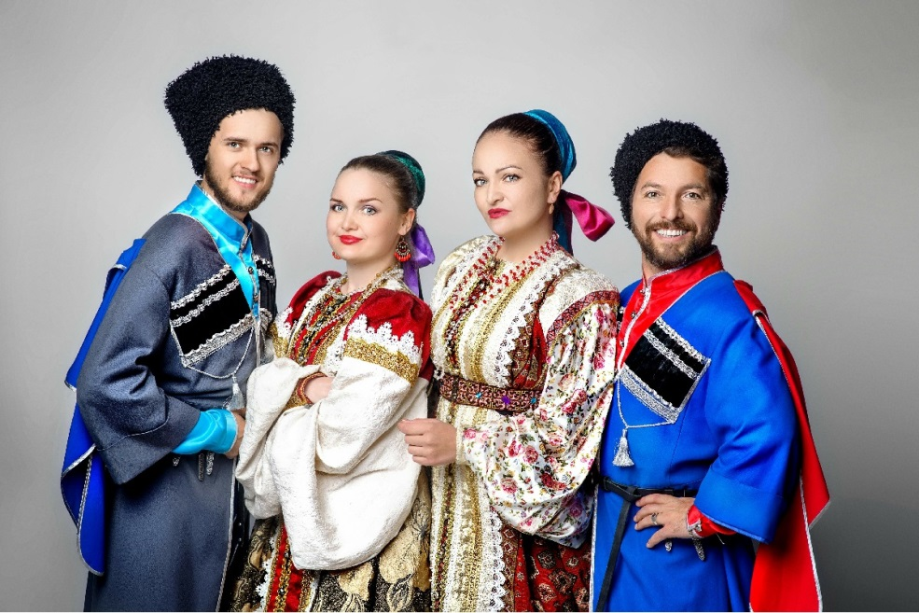
18 января 2020
17:00
Фолк-группа
«Цветень»
(г. Курган)
Концертный зал им. 30-летия ВЛКСМ,
ул. К. Маркса, 1
Стоимость билета: 200 руб.

Slide 18
23 января 2020
13:30
Детский спектакль
«Бонифаций едет к бабушке»
(Молодежный театр Ангажемент им. В.С. Загоруйко
г. Тюмень)
Концертный зал им. 30-летия ВЛКСМ,
ул. К. Маркса, 1
Стоимость билета: 150 руб.
19:00
Взрослый спектакль
мистический детектив «Поместье ворона»
(Молодежный театр Ангажемент им. В.С. Загоруйко
г. Тюмень)
Концертный зал им. 30-летия ВЛКСМ,
ул. К. Маркса, 1
Стоимость билета: 300 руб.

